Slide 1
Математика
Тема: Сложение однозначных чисел с переходом через десяток,
вида +7.

Slide 3
Игра «Посели соседей»
11
11
11
12
6
7
8
9
12
12
13
13
8
7
9
6

Slide 4
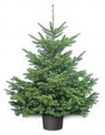
Логическая разминка

Slide 5
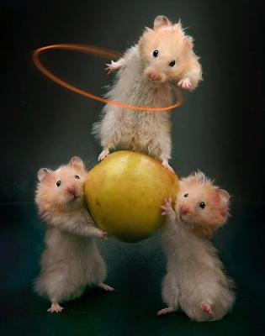

Slide 6
9+7=16
8+7=15
7+7=14

